Slide 1


目录外 · 产品申报
布瑞哌唑口崩片
山东新时代药业有限公司
2026年6月

Slide 2
目 录
4
1
基本信息
创新性
Contents
2
安全性
5
公平性（一）
3
有效性

Slide 3
1. 药品的基本信息
通用名称：布瑞哌唑口崩片
注册规格：0.5mg，1mg，2mg
中国大陆首上市时间：2026年4月21日（本品上市时间）
目前大陆地区同通用名药品的上市情况：上市3家（齐鲁制药、湖南科伦、山东新时代药业）
全球首个上市国家及上市时间：日本，2021年8月17日
是否为OTC药品：否
参照药品：布瑞哌唑片
与参照品或已上市的同治疗领域药品相比优势：
1、独特机制：布瑞哌唑是全球唯一的血清素-多巴胺活性调节剂（SDAM），它打破传统药物的单一作用模式，实现了从“简单阻断”到“动态、精准的智能调节”的革命性跨越。
2、全面改善症状：布瑞哌唑能够有效改善患者阳性症状、阴性症状以及认知功能，并且能够改善患者视觉学习。从急性期快速控制激越，到长期维持期改善社会功能，布瑞哌唑为精神分裂症患者提供了全病程管理的优选方案。
3、卓越的安全性：布瑞哌唑是唯一一个副作用与安慰剂无显著差异的口服抗精神病药物，具有更低的不良反应发生率和治疗中断率。

Slide 4
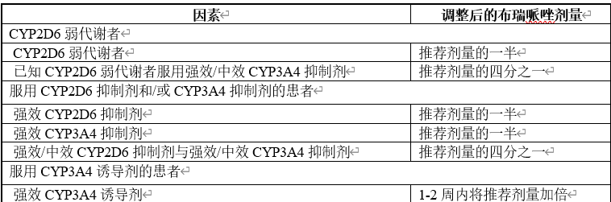
1. 药品的基本信息
适应症
本品用于治疗成人精神分裂症。
用法用量
口服，每日一次，不受进食影响。
布瑞哌唑治疗成人精神分裂症的推荐起始剂量为第1~4天1mg/天；第5~7天递增到2mg/天。根据患者的临床疗效和耐受性，第8天开始可维持2mg/天或递增到3mg/天，第15天开始可维持2mg/天或3mg/天，或递增到4mg/天。如果患者不耐受当前的剂量，可在任何时间下调到之前的剂量。上下调剂量间隔均为1mg。布瑞哌唑推荐的目标剂量为2~4mg/天。推荐的最高日剂量为4 mg。
肝功能损害患者的剂量调整 对于中度至重度肝功能损害的患者，推荐的最高剂量为3mg，每日一次，口服。
肾功能损害患者的剂量调整 对于肌酐清除率CrCl＜60mL/min的患者，推荐的最高剂量为3mg，每日一次，口服。
CYP2D6弱代谢者以及与CYP3A4和CYP2D6抑制剂和/或CYP3A4诱导剂合并用药时布瑞哌唑的剂量调整

Slide 5
1. 药品的基本信息
疾病基本情况
精神分裂症是一组病因未明的重性精神障碍，以思维、情感、行为等多方面的精神活动不协调为主要特征。其临床症状表现多包括阳性症状、阴性症状以及认知症状。全球终生患病率约1%，不同地区、种族和性别间存在一定差异，农村患病率略高于城市。2021年精神分裂症导致的DALYs约为344.5万，年龄标准化DALYs率约为每10万人203.88。发病高峰在15-34岁，患病和DALYs高峰在30-59岁。男性患病率、发病率和DALYs均高于女性，男性发病年龄略早于女性。
大陆地区发病率、年发病患者总数
根据2021年数据显示，中国地区年龄标准化患病率约为每10万人300.81例，相当于约532万患者。年发病例数约23.6万。
数据来源于GBD 2021数据库（ https//vizhub.healthdata.org/gbd-results）

Slide 6
2. 安全性
说明书不良反应情况
  1、布瑞哌唑治疗精神分裂症患者发生率≥2%的不良反应
  消化不良、腹泻、体重增加、血肌酐磷酸激酶升高、静坐不能、震颤、镇静
  2、锥体外系症状
  3、肌张力障碍 症状包括：颈部肌肉痉挛，有时进展为喉咙发紧、吞咽困难、呼吸困难和/或吐舌。
  4、布瑞哌唑临床试验评价中观察到的其他不良反应
  眼科症状：视力模糊；胃肠道症状：恶心、口干、唾液分泌过多、腹痛、肠胃气胀；感染与侵袭：尿路感染检查：血催乳素升高；肌肉骨骼与结缔组织症状：肌痛；精神症状：异常做梦、失眠；皮肤与皮下组织症状：多汗。
与目录内同类药品安全性方面的主要优势和不足
1、2019年发表于柳叶刀的一项荟萃分析中，评估了32种抗精神疾病药物常见的七大副作用，布瑞哌唑是唯一 一个七个副作用均与安慰剂无显著差异的口服抗精神病药。
2、英国最新2021版《Maudsley精神科处方指南》整理比较了第二代抗精神病用药的相对副作用，布瑞哌唑所有相对副作用均为“非常轻”，整体安全耐受性佳。
3、相较于哌罗匹隆等抗精神病药物，布瑞哌唑具有更低的治疗中断率。
1.Huhn, Maximilian et al. Lancet (London, England) vol. 394,10202 (2019): 939-951.
2. Tavlor,. D. M. Barnes, T. R. & Young A H. (2021). The Maudsley prescribing quidelines in psychiatry. John Wiley & Sons

Slide 7
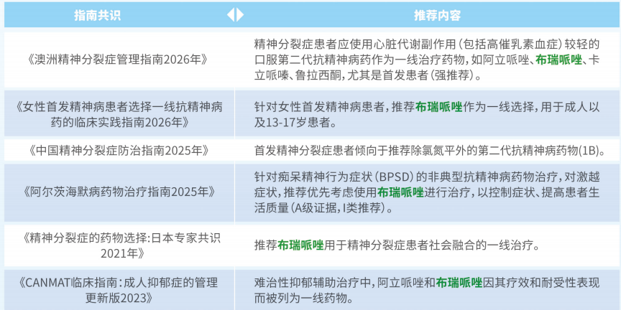
3. 有效性
临床BE试验
试验结果表明：山东新时代药业有限公司生产的布瑞哌唑口崩片（规格：2mg 受试制剂）与布瑞哌唑口崩片（品名：：REXULTI®；规格：2mg；参比制剂）具有生物等效性。
临床指南/诊疗规范推荐情况

Slide 8
4.创新性
    主要创新点、创新带来的疗效或安全性方面的优势
    1、布瑞哌唑创新性地引入苯并噻吩基团，对多种神经递质受体(多巴胺D₂、5-HT_{1A}、5-HT_{2A})系统的精准平衡调节。是全球唯一的血清素-多巴胺活性调节剂（SDAM），不同于传统抗精神病药对多巴胺D₂受体的“一刀切”式阻断，布瑞哌唑独特的“部分激动”特性，实现了对多巴胺系统的“按需调节”，这正是其疗效全面、安全性更优的根本机制。
    2、布瑞哌唑口崩片安全性良好，适配老年人、青少年等特殊人群，肝肾功能异常者也可规范使用。剂型优化为口崩片，遇唾液快速崩解，无需用水送服，规避吞咽困难、藏药吐药问题，显著提升用药依从性。
    是否为自主知识产权的创新药: 否
    药品注册分类： 化学药品3类

Slide 9
5. 公平性（一）
是否弥补药品目录短板
现有医保目录抗精神病口服制剂多为普通片剂，缺少便捷口崩剂型。布瑞哌唑口崩片适配拒药、吞咽困难、藏药吐药的精神分裂症患者，填补剂型保障空白。药物耐受性优异，可减少换药、住院频次，弥补同类药品不良反应大、适用人群受限的短板，切实补齐目录用药缺口，精准匹配特殊患者临床刚需。
临床管理难度及其它相关信息
1、布瑞哌唑口崩片剂型，遇唾液迅速崩解，适合吞咽困难、用药抵抗、藏药等患者，保证药物使用，有效降低治疗中断率；
2、每日一次口服给药，且不受食物影响，临床管理难度低。

Slide 10
谢 谢

